Slide 1
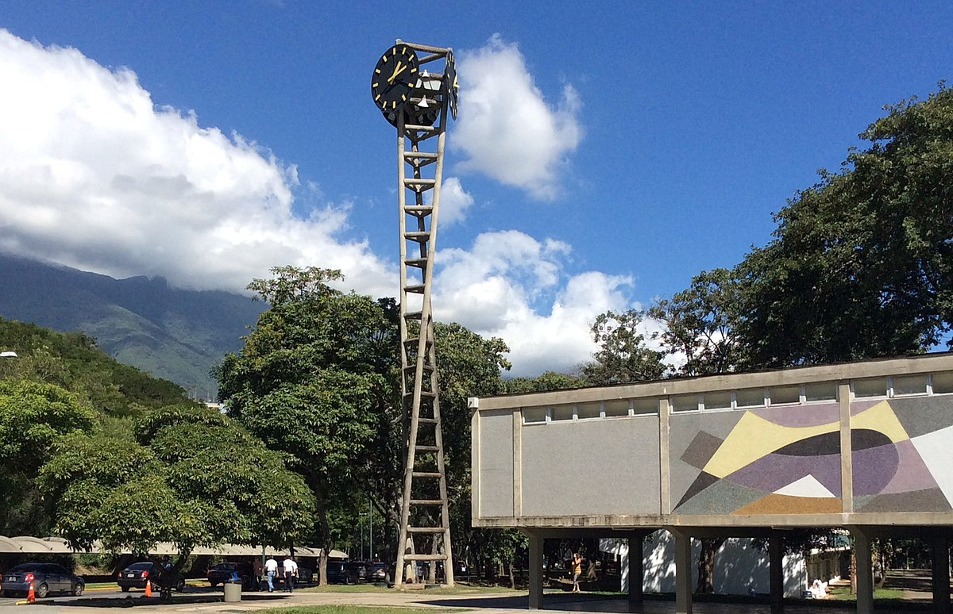
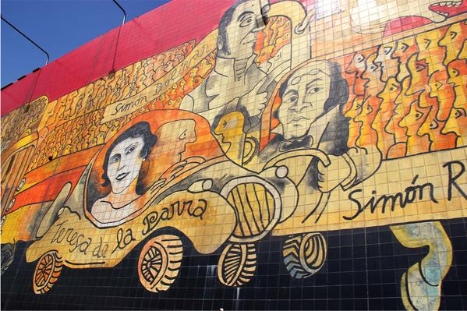
IX Congreso Internacional de Salud Bucal Colectiva
Universidad de Antioquia
La Política Pública en Salud Bucal Venezuela : Aproximación y desafíos
Ediana Camargo

Slide 2
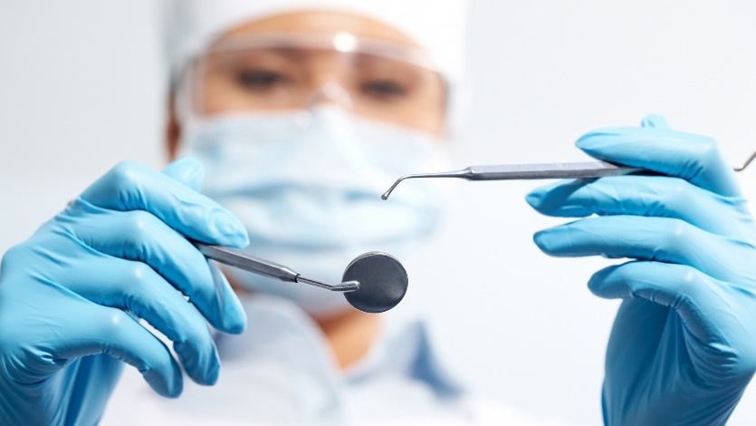
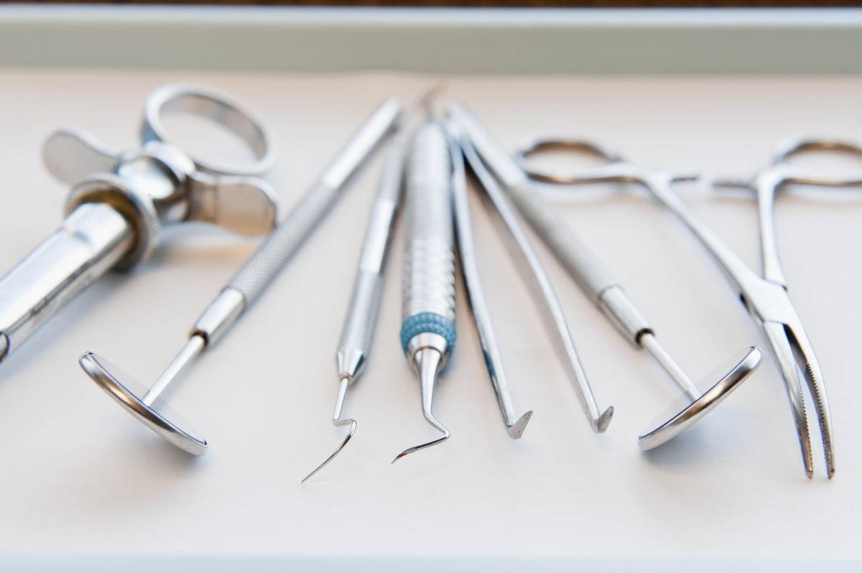

La salud se crea y se vive en el marco en el marco de la vida cotidiana en los centros de enseñanza, trabajo y recreo. Carta de Otawa
La Política Pública en Salud Bucal Venezuela
Aproximación y desafíos
Programa
Nacional de Salud Bucal
Contexto
Estrategias Acciones
Actores
Tensiones
Resultados
Marco conceptual y metodológico
La riqueza de la salud pública consiste en que ofrece un espacio para la confluencia de múltiples disciplinas. ^{Julio Frenk}

Slide 3



Políticos, sociales, económicos, movilidad salud Global y Nacional
Social, producción de bienes y servicios, públicos y privados, educación,empleo
Constitución 83-85
MPPS – SPNS-Plan 2012-2019
2019-2025
Ley de Salud 1985-Proyecto
2006 – 2011
Ley del Ejercicio de la Odontología 1970 – Proyecto COV 2020
Ley del ejercicio fiscal. Financiamiento.
Gasto público
Decretos sobre importación tecnologías, equipos y medicamentos
Red Comunal
Necesidades
Producción de servicios
SPNS 2021
Ambulatoria especializada
Hospitales
Formación
IVSS Sanidad Militar IPASME
Alta Fragmentación
Plan Nacional
de Formación
Odontología PNF-O
Programa de Salud bucal
Misión Barrio Adentro
Barrio Adentro Odontológico
Misión Sonrisa 3019 Unidades
Plan Nacional
de Formación
Odontología PNF-O

Slide 4
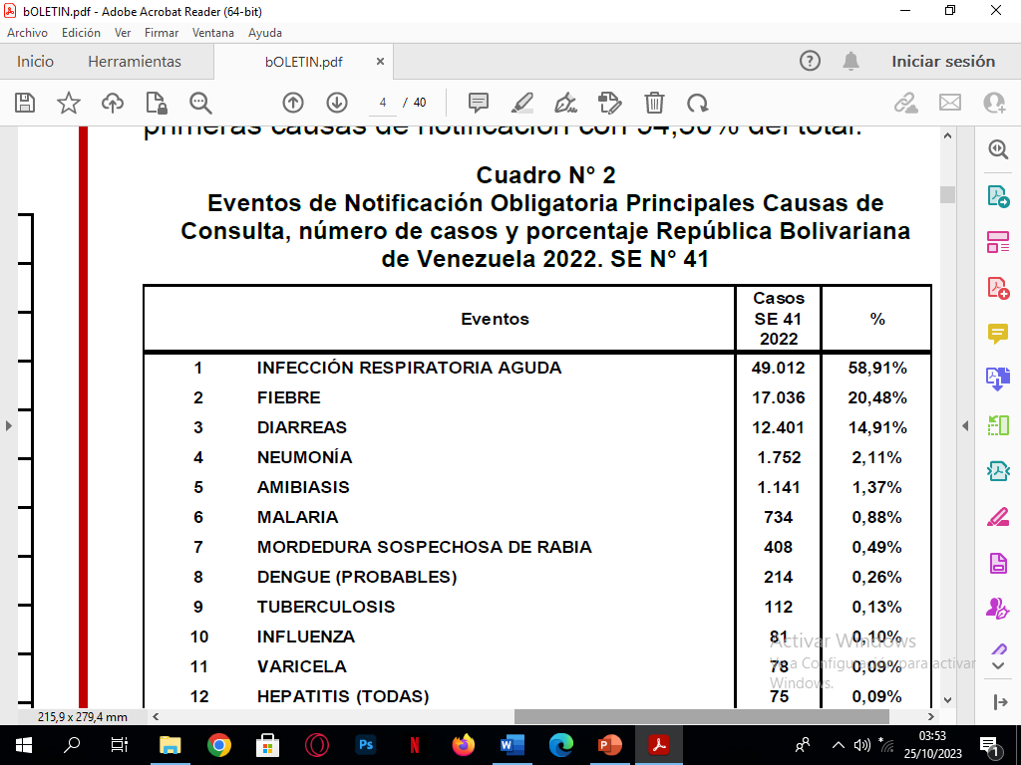
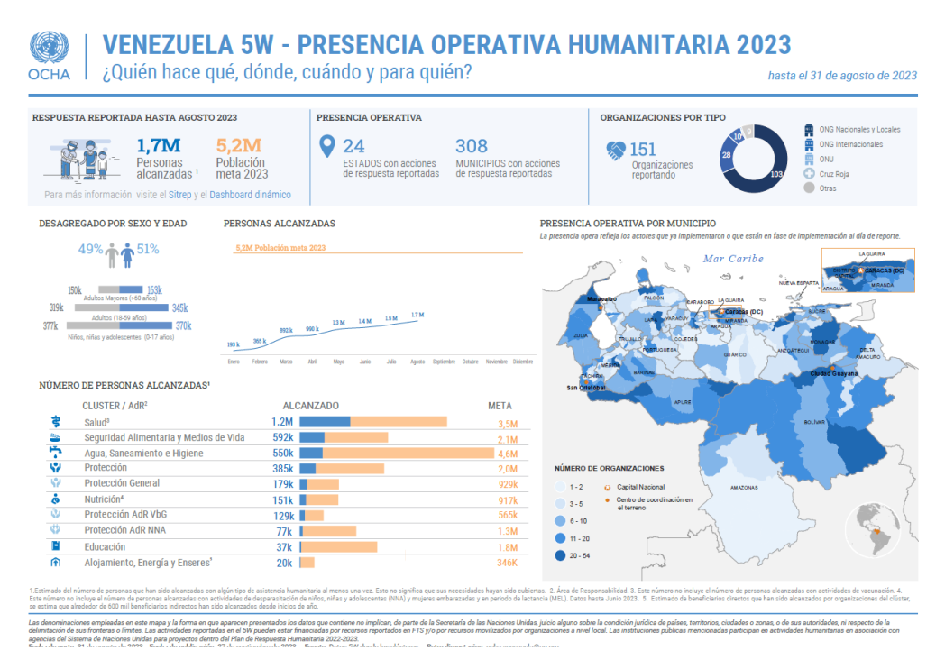
1967
1986
2008
2020
Estudio Nacional de Crecimiento
y Desarrollo Humano
Estudio para la Planificación
ntegral de La Odontología (EPIO)
Perfil socio-epidemiológico de las etnias
SENACREH Componente Cronología y secuencia de erupción dentaria, malformaciones congénitas y defectos, hábitos
Estudios de Universidades
ONG

Slide 5
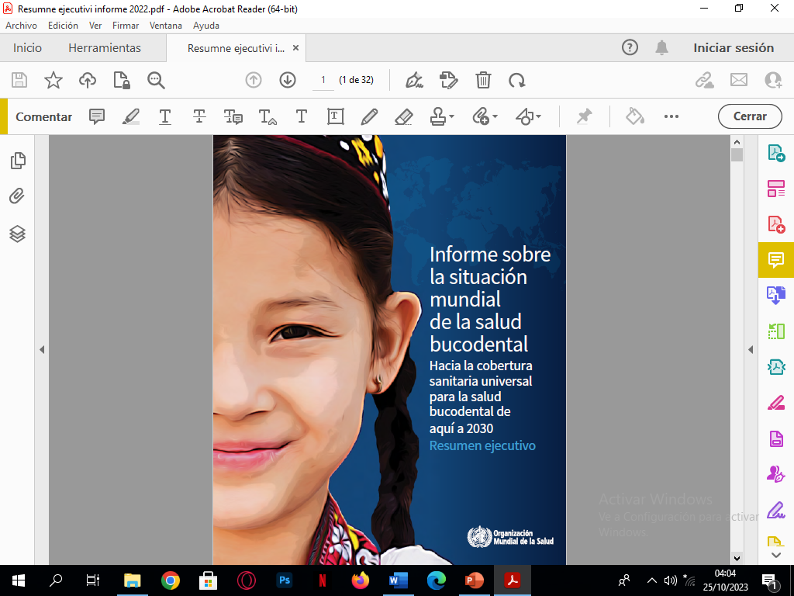
Caries Prevalencia 30,6 - 35,6 % normalizada por edades dientes permanentes
ambos sexos de 5 años o más
33.278. 624 Habitantes
19,6 27,3 %
26,2 34,1 %
Periodontopatía grave
mayores de 15 años
Edentulismo
mayores de 60 años
Odontólogos por 10 000
habts (2014 – 2019)
0,0 - 1,5
Edentulismo
mayores de 60 años
3,1 - 5,4 %
7 Públicas
2 Privadas
IES
Cáncer Tasa de incidencia de labio y cavidad bucal mayores 30 años y más por 100 000 habts

Slide 6





Programa Nacional de Salud Bucal
Estrategias
Promoción de patrones de socialización para mantener la salud bucal
Atención odontológica integral
Salud bucal escuela
Sistema de Información gerencial Clínico epidemiológico
Fortalecimiento de gestión y control
Docencia servicio
Formación profesional, técnico y mejoramiento continuo
Fluoración
de la sal

Slide 7

VICEMINISTERIO DE REDES Y SALUD COLECTIVA
DIRECCIÓN GENERAL DE PROGRAMAS DE SALUD
DIRECCIÓN DE ENFERMEDADES CRÓNICAS NO TRANSMISIBLES
Programa Nacional de Salud Bucal
Atención odontológica integral
Barreras accesibilidad –Disponibilidad
Fallas Recursos infraestructura, Tecnológicos-Insumos-Humanos
Población 0 14 años
Embarazadas
Personas ECN
Discapacidad
Adulto mayor
Población indígena
Municipal
estadal
Regional Nacional
Periodicidad
Sistema de Información gerencial Clínico epidemiológico
Base de datos 2012 a la fecha Red C-A-H adscrita al MPPS
Particularidades Unidades notificantes
HISTORIA CLINICA ODONTOLOGICA - SIS 01/SB
REGISTRO DIARIO DE ACTIVIDADES - SIS 02/SB
REGISTRO MENSUAL- SIS 04/SB
CONSOLIDADO NACIONAL
2 semestres

Slide 8
HISTORIA CLINICA ODONTOLOGICA –
OPERATIVO
REGISTRO MENSUAL
SEMESTRAL
ADMINSTRATIVO
Consolidado
2 semestres
TECNICO.
ADMINISTRTAIVA
Actores
Evaluación
Desarrollo
Asignación de recurso
Acceso
Rehabilitación
DPR FIJAS TOTAL
Edentulo o Dentulo .
Persona
Antecedentes
EC,EI,ETS
Condiciones
Irritantes locales
Patologia Pulpar
Periodontal
0 a 4
5 a 9
10 a 19
20 a 24
25 a 45
46 a 59
60 y +
Hábitos psicobiologicos
Estilo de Vida
Hábitos bucales
Morbilidad
Caries, Enf periodontal
Fluorosis, Malformaciones
Estomatitis

Slide 9
Entrada
Procesamiento
Salida
Político administrativo
Toma de decisiones
HISTORIA CLINICA ODONTOLOGICA
CONSOLIDADOS
Población
Magnitud
Persona Grupos de edad Priorizados
Tiempo Tendencias
Espacio 24 Estados Nacional
Consulta
Datos
Descriptivo
Información
Condiciones
Administrativa Epidemiológica
Estudio
Correlativo
Impacto
Medidas de intervención
Evalución
Investigación
Inteligencia Relacional
Explicativo

Slide 10
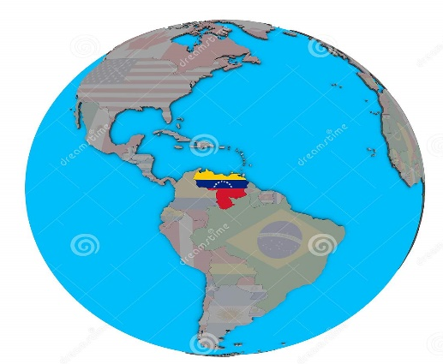

Aproximaciones y Desafios
Falta de priorización de salud bucal en las agenda de política pública de salud
Revisión y posicionamiento del Programa Objetivos.Metas.
Ciclo de políticas públicas y FESP
Aspecto positivo adscrito a ECNT
Modelo de atención
DECISION
POSICIONAMIENTO
Poca escasa investigación PPSB. Encuesta Nacional de salud bucal
Pérdida de oportunidad abordaje multisectorial, combinar estrategias, y actividades.
Papel Fundamental IES,COV,Sociedades científicas, movilidad académica ,trabajo colaborativo
ACCION
Lanzamiento virtual del Informe Regional OMS/OPS sobre la situación de la salud oral
https://w ww.paho.org/es/eventos/lanzamiento-virtual-informe-regional-omsops-sobre-situacion-salud-oral

Slide 11
Salud Bucal Colectiva
Salud Pública

Slide 12


¡Muchas gracias!
Edianacamargo
Ucvnoticias
Noticias.medicinaucv
camargo.ediana@gmail.com ediana.camargo@ucv.ve

